Slide 1
Олимпийский Девиз
БЫСТРЕЕ,
ВЫШЕ,
СИЛЬНЕЕ!

Slide 2
Олимпийская клятва судей
«От имени всех судей и официальных лиц я обещаю, что мы будем выполнять наши обязанности на этих Олимпийских играх с полной беспристрастностью, уважая и соблюдая правила, по которым они проводятся, в истинно спортивном духе.»

Slide 3
Олимпийская клятва спортсменов
«От имени всех спортсменов я обещаю, что мы будем участвовать в этих олимпийских играх, уважая и соблюдая правила, по которым они проводятся, в истинно спортивном духе, во славу спорта и во имя чести своих команд».

Slide 4
Олимпийская клятва тренеров
От имени всех тренеров и остальных людей из окружения спортсменов я обещаю, что мы будем вести себя так, чтобы поддержать спортивных дух и честную игру, в соответствии с основными принципами олимпийского движения".

Slide 5
Спорт и спортсмены
Дидактическая игра

Slide 6
Фигурное катание

Slide 7
Лыжи

Slide 8
Хоккей

Slide 9
Санный спорт

Slide 10
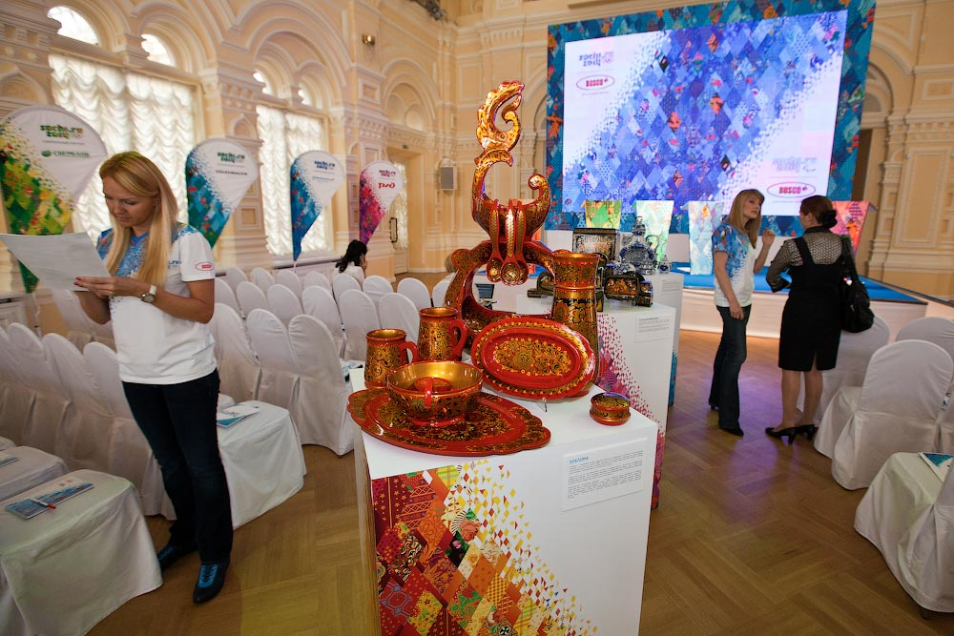

Slide 12
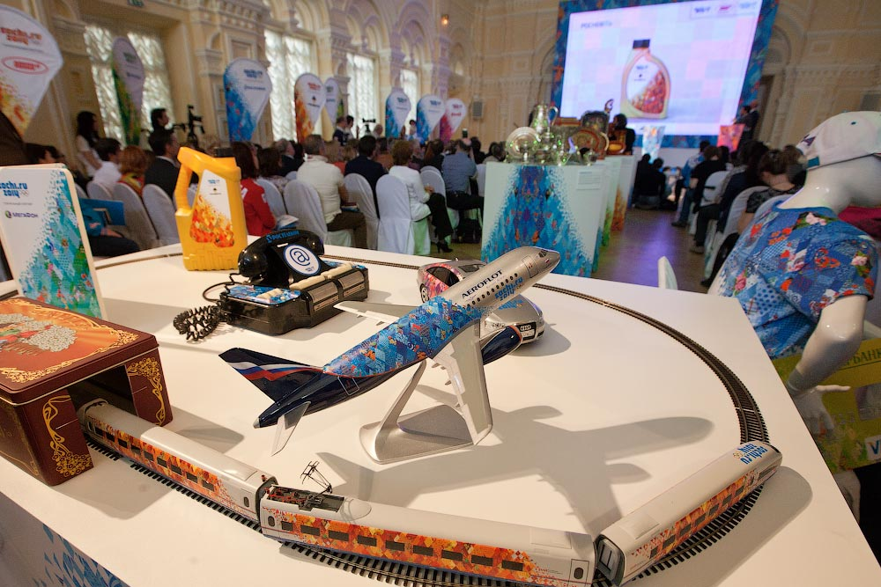

Slide 13
